Slide 1
CHESS in C++
Chess Team : 김나영 김윤재 이영한 장하림

Slide 2
01
구조
INDEX
02
시연
03
주별 진행 사항
04
세부 구현

Slide 3
01 구조

Slide 4
흐름
5. END
King이 사망하면
프로그램 종료
4. 말의 공격
말을 이동시킨 칸에 상대방의 말이 있다면 상대방 말은 Die
3. 말의 이동
2. 체스판 초기화
각 말의 고유한
이동방식
1. Start
체스판 양끝에
각자의 말을 놓는다
프로그램 실행

Slide 5
구 조
Piece class
Graphic class
Piece 클래스
Pawn class : public Piece
Rook class : public Piece
Knight class : public Piece
Bishop class : public Piece
Queen class : public Piece
King class : public Piece
Graphic 클래스
콘솔 창 출력
Board class
Console class
Board 클래스
체스판
Piece 클래스가 저장됨
Console 클래스
나머지 3개의 class를
유기적으로 연결하여
게임 진행

Slide 6
Main 함수
King Die
Console CLASS
::RUN
Console CLASS
::ExecuteCommand
stdin
USER
Graphics CLASS
::Print
stdout
Board CLASS, Piece CLASS

Slide 7
02 시연

Slide 8
Chess game in C++
2 Player’s Multi-play Game
하나의 컴퓨터에서 실행
2인의 사용자가 서로 대결

Slide 9
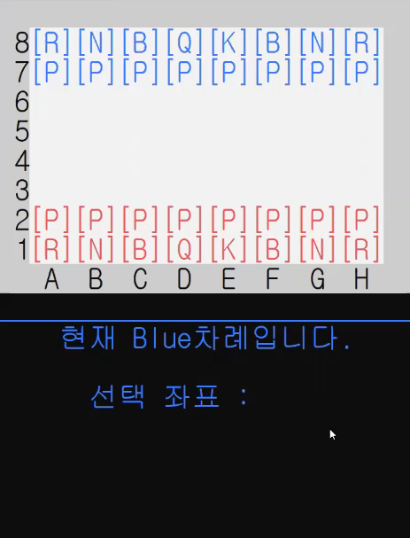

Slide 10
03 주별 진행 과정

Slide 11
주별 진행 과정
체스 구조 설계
Piece, Board 클래스 구현
디버깅
발표 준비
4월
5월 1주차
5월 2주차
5월 3주차
5월 4주차
Console, Graphic 클래스 구현
디버깅

Slide 12
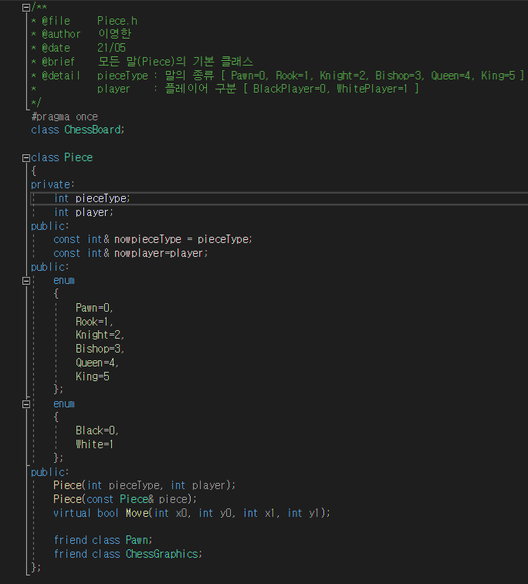
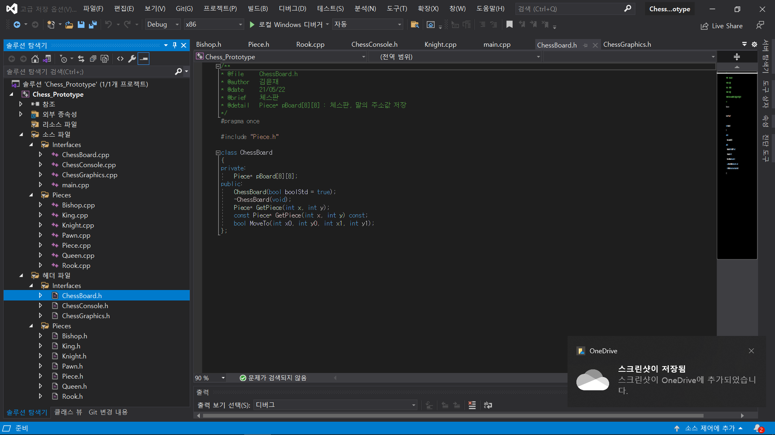
Week 1
체스 구조 설계
Piece, Board 클래스 구현
4월
5월 1주차
5월 2주차
5월 3주차
5월 4주차

Slide 13
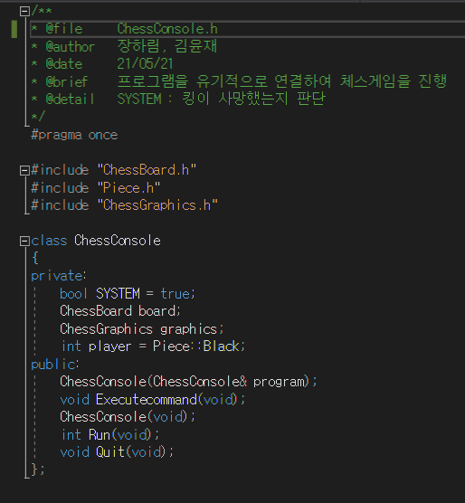
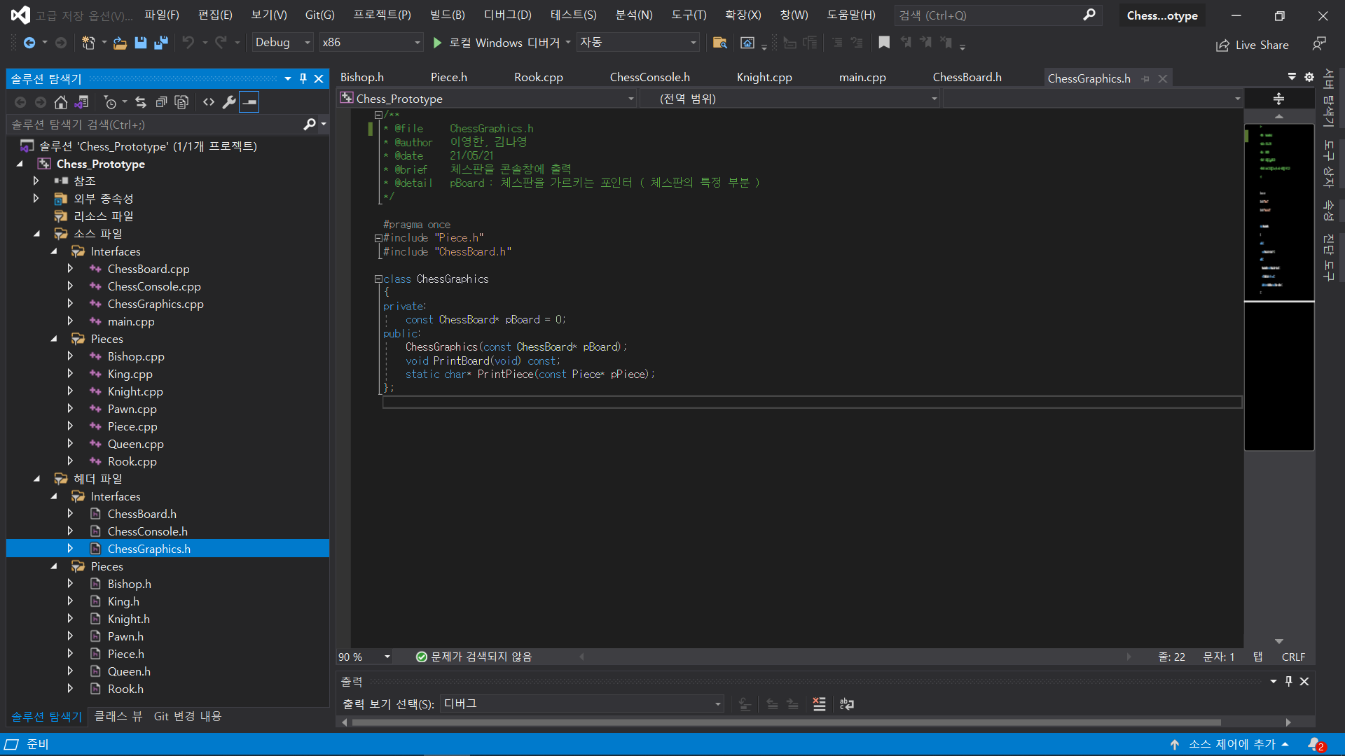
Week 2
Console, Graphic 클래스 구현
4월
5월 1주차
5월 2주차
5월 3주차
5월 4주차

Slide 14
Week 3~5
디버깅
디버깅
발표 준비
4월
5월 1주차
5월 2주차
5월 3주차
5월 4주차

Slide 15
역할 분배
김나영
Queen, Bishop CLASS
Chess Graphics CLASS
김윤재
Chess Board CLASS
Chess Console CLASS
디버깅
Rook, Piece, Pawn CLASS
Chess Graphics CLASS
디버깅
이영한
장하림
Knight, King CLASS
Chess Console CLASS
디버깅

Slide 16
04 세부 구현

Slide 17
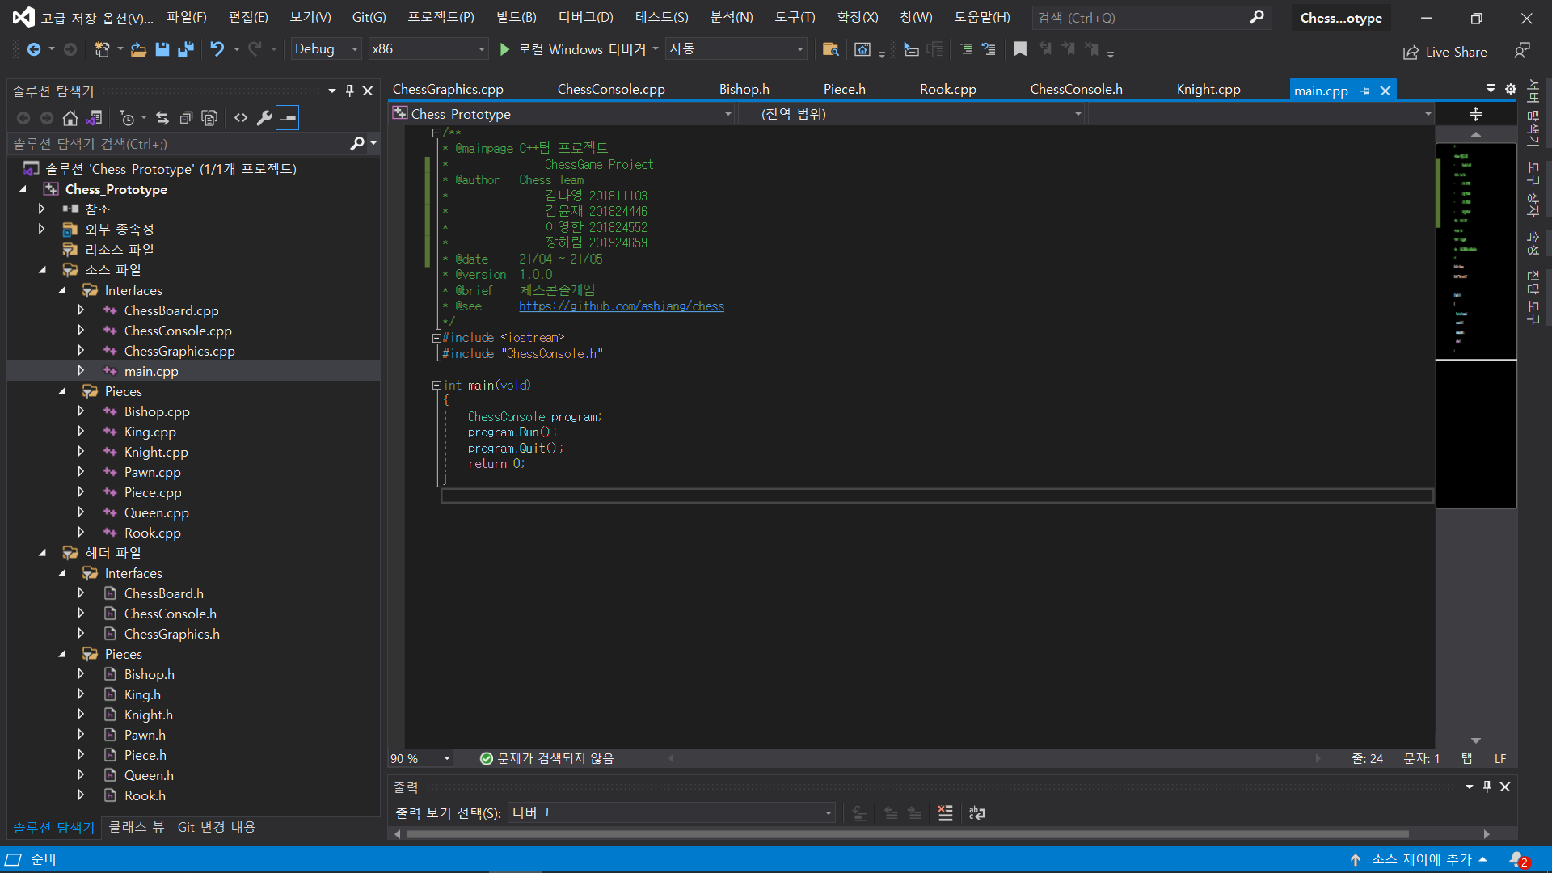
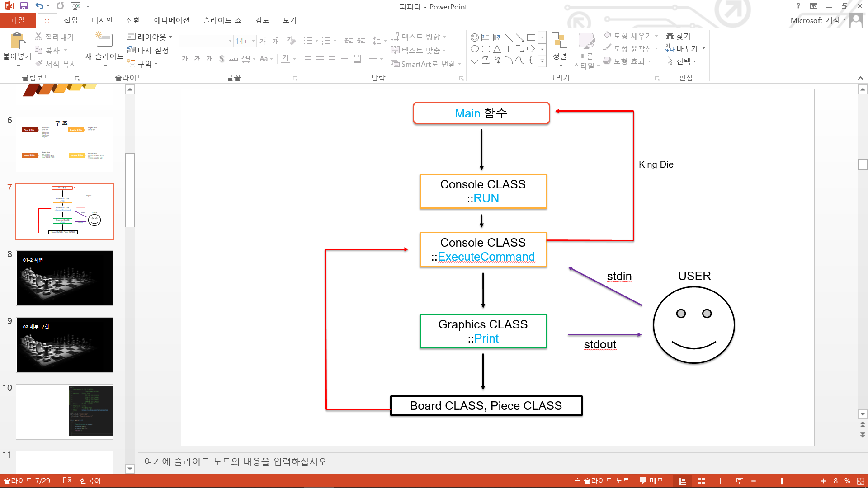
Main 함수

Slide 18
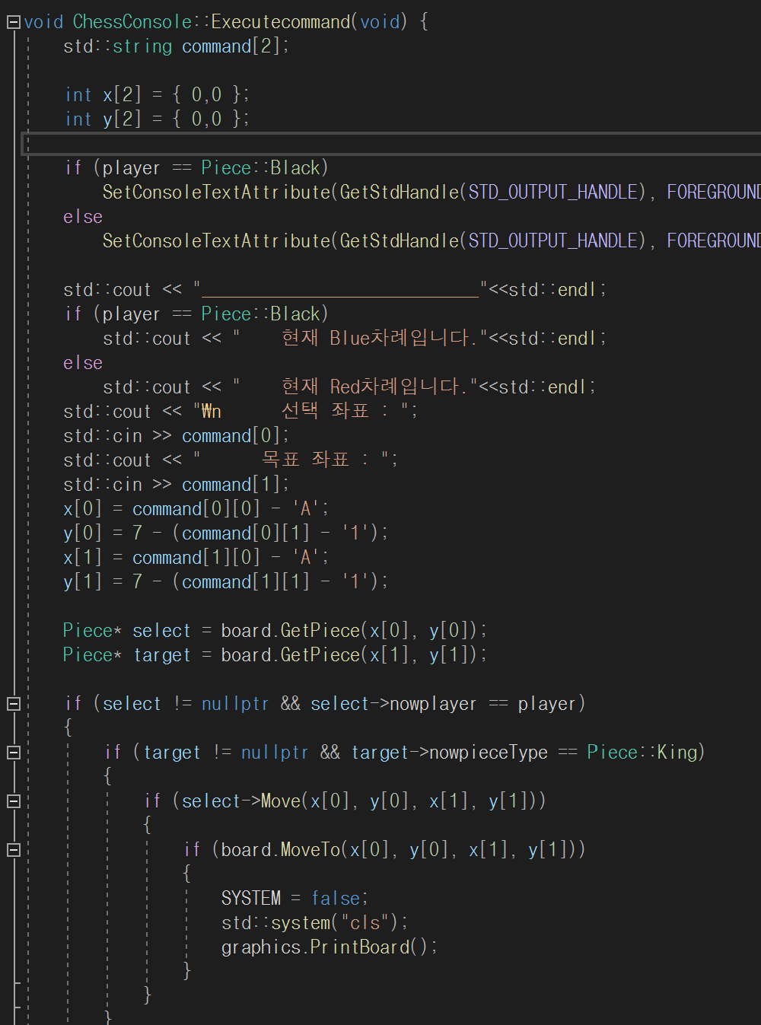
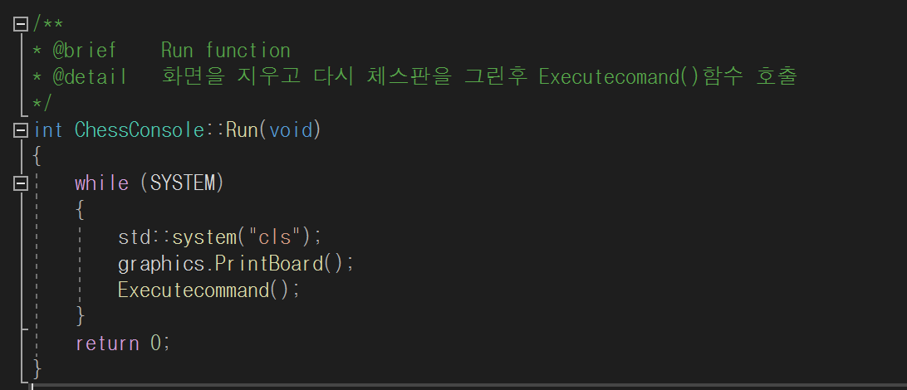
Console class

Slide 19
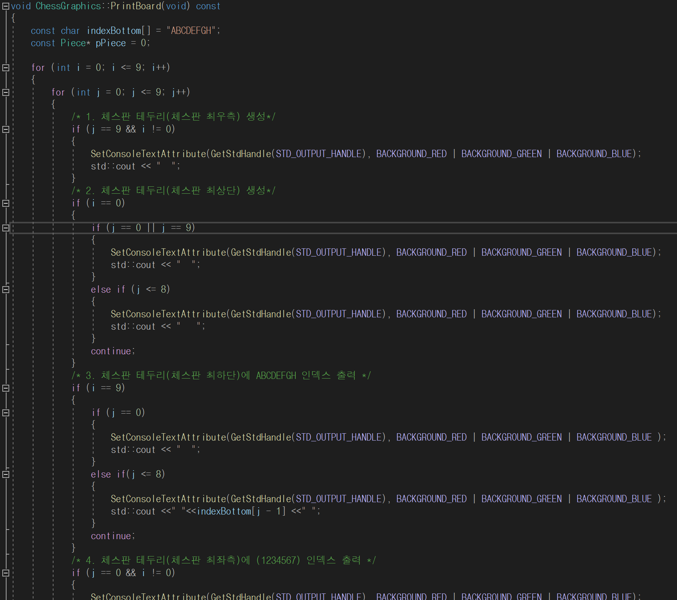
Graphics class

Slide 20
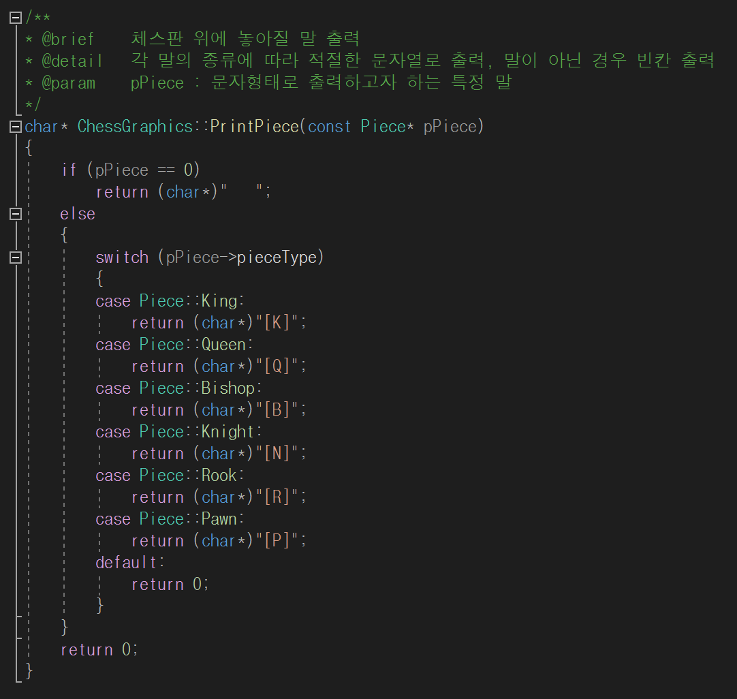
Graphics class

Slide 21
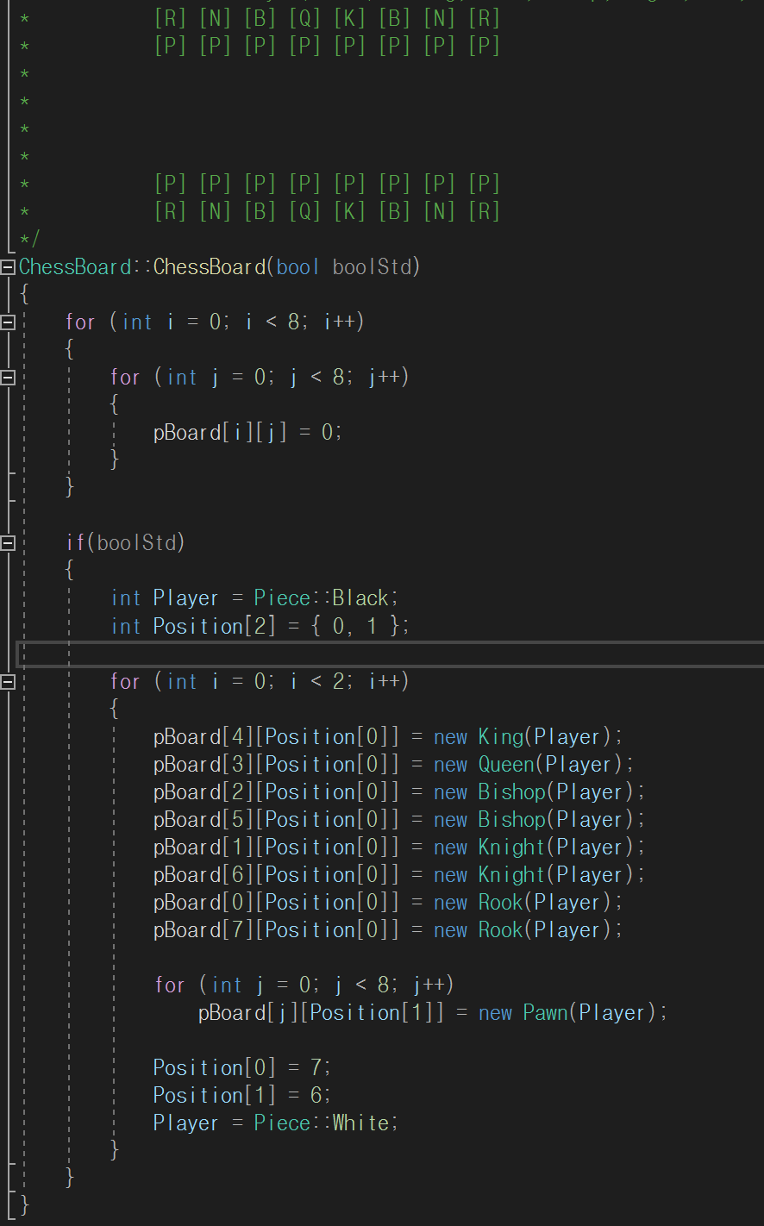
Board class

Slide 22
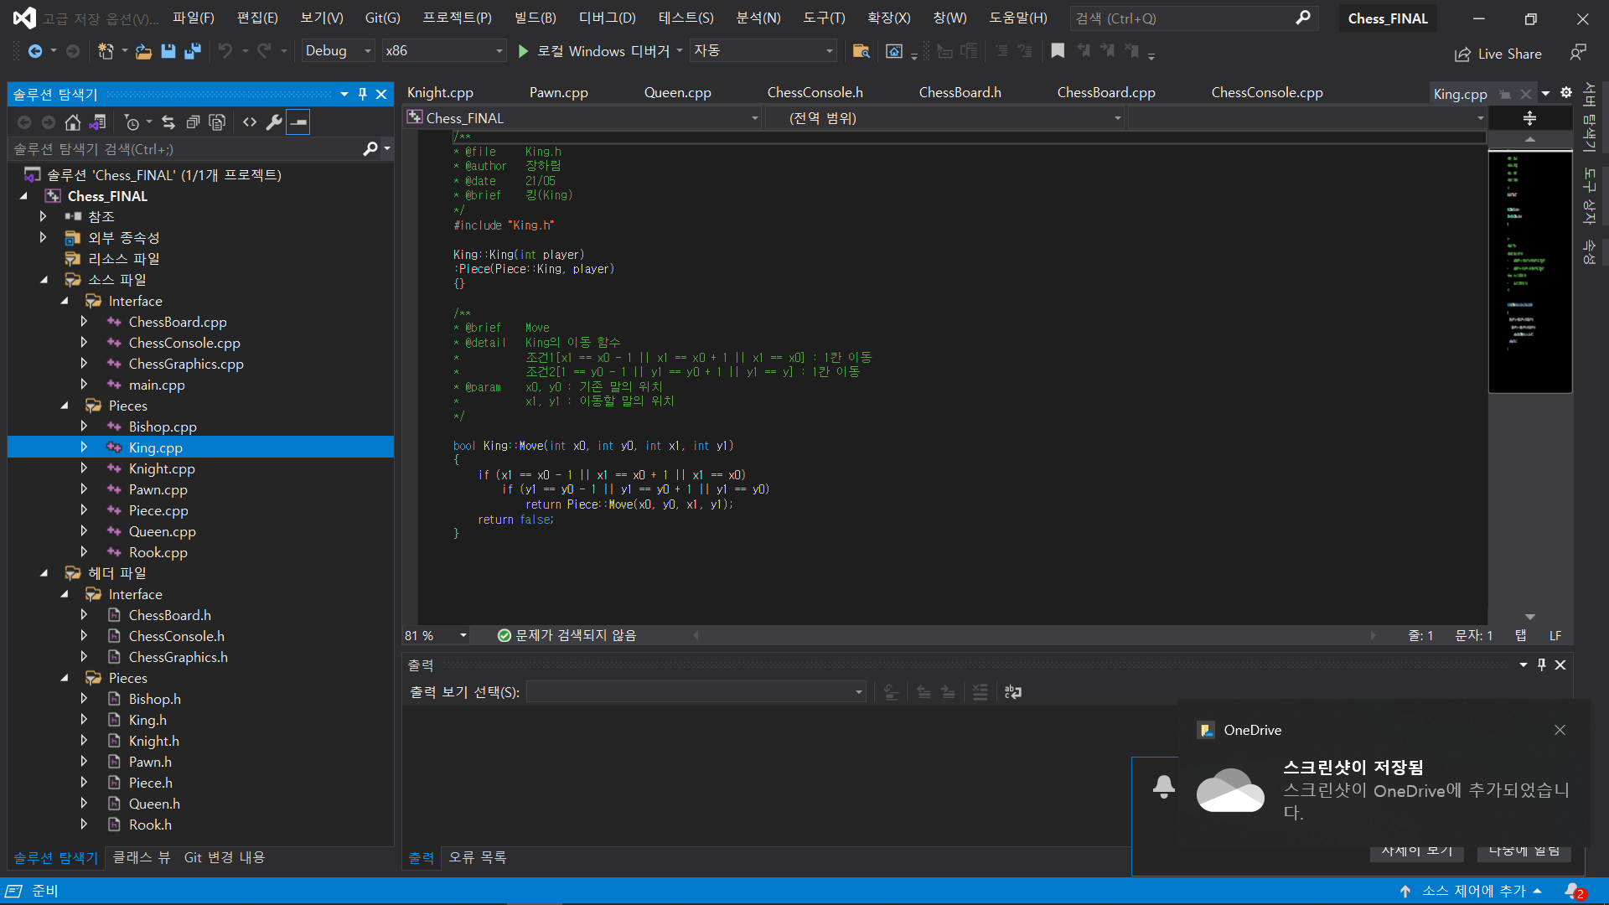
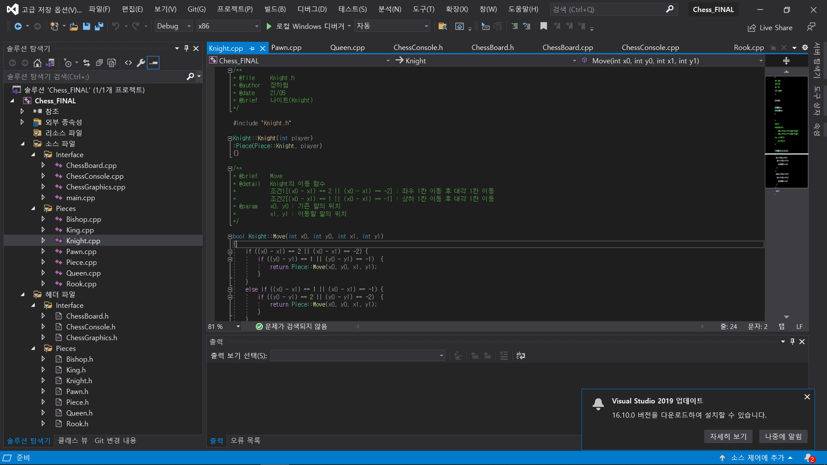
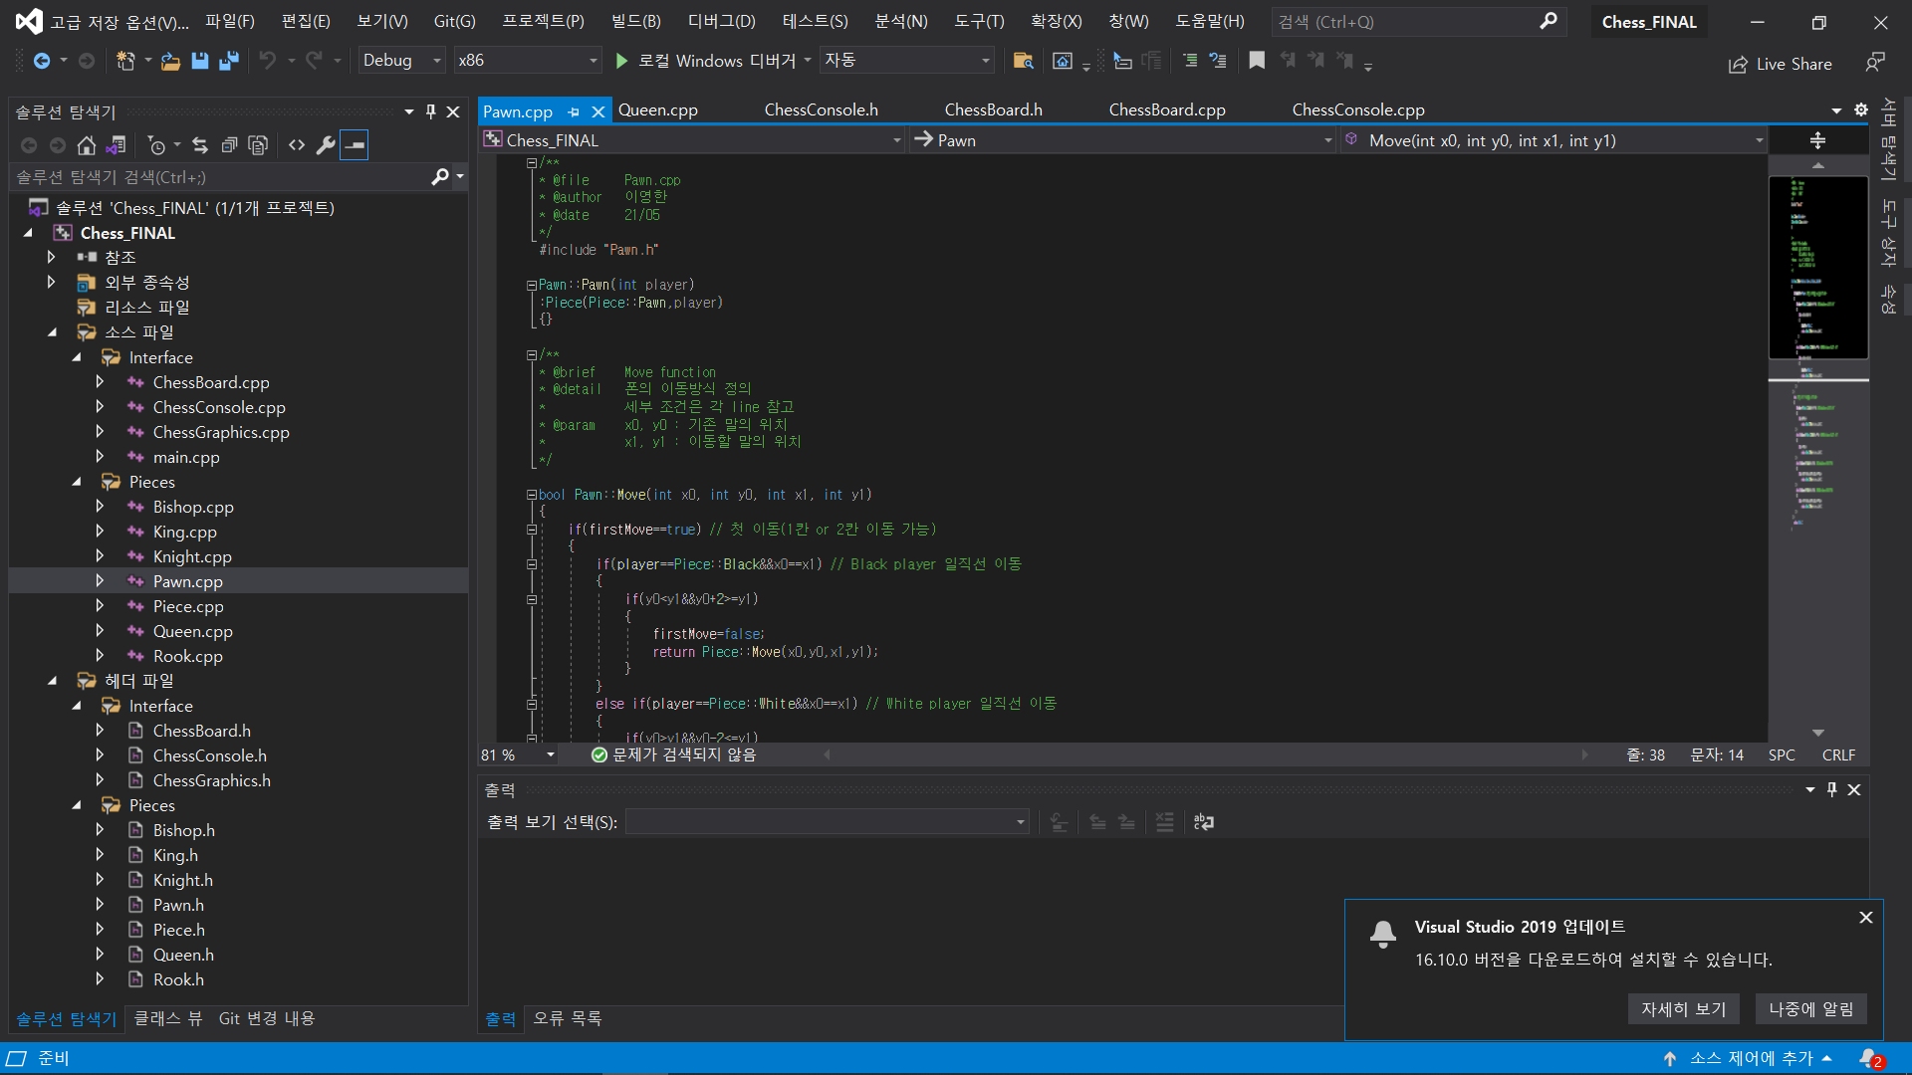
King, Knight, Pawn class

Slide 23
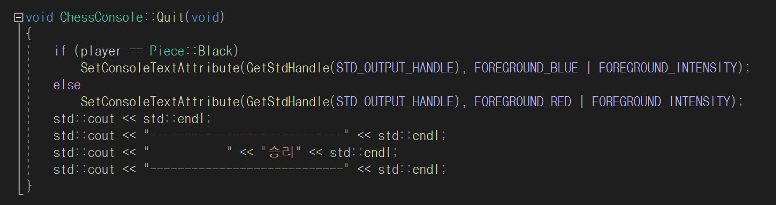
종료

Slide 24
THANK YOU
Q n A

Slide 25
THANK YOU
Chess Team : 김나영 김윤재 이영한 장하림

